Slide 1
7 DIMENSIONS · DISCOVER TO DELIVER
Betrachtete User Story
User Story 4.1.1
„Als Erstprüfer:in möchte ich das Thema der Abschlussarbeit bestätigen, damit die Arbeit mit dem abgestimmten Thema offiziell freigegeben wird.“
Thema bestätigen und freigeben
Quelle: Story Mapping/4-Ausgabe-der-Arbeit.md
EINORDNUNG IM STORY MAPPING
Activity 4: Ausgabe der Arbeit
User Task 4.1: Thema bestätigen und freigeben
Rolle: Erstprüfer:in
Roter Faden der Präsentation
Thema aufrufen
Thema prüfen
Thema bestätigen
Thema freigeben
Die sieben Dimensionen
1 User
2 Interface
3 Action
4 Data
5 Control
6 Environment
7 Quality Attribute
ThesisFlow · Abschlussarbeiten-Portal FB MND
Requirements Engineering, Gruppe Grün
Notes:
Betrachtet wird genau eine User Story: US 4.1.1 aus dem Story Mapping (Activity 4 Ausgabe der Arbeit, User Task 4.1 Thema bestätigen und freigeben). Formulierung wörtlich aus dem Repository. Roter Faden: Thema aufrufen, prüfen, bestätigen, freigeben.

Slide 2
1. User
7 DIMENSIONS · 1 VON 7
US 4.1.1 · Erstprüfer:in: Thema aufrufen › Thema prüfen › Thema bestätigen › Thema freigeben
Prof. Dr. Andreas Becker
Moritz Hoffmann
Persona B · Erstprüfer:in (THM), handelnde Rolle der Story
Persona A · Studierende:r B.Sc. Wirtschaftsinformatik, betroffene Rolle
Kontext
Hat Thema und Starttermin mit der Studierenden abgestimmt. Der Antrag wurde vom Prüfungsausschuss angenommen.
Kontext
Erste Abschlussarbeit. Hat das Thema mit der Erstprüfer:in abgestimmt und den Antrag eingereicht.
Ziel
Das Thema bestätigen, damit die Arbeit mit dem abgestimmten Thema offiziell freigegeben wird.
Ziel
Thema und Bearbeitungsfrist verbindlich kennen und mit der Arbeit beginnen.
Aufgaben
Antrag aufrufen, Thema prüfen, Thema bestätigen und freigeben.
Aufgaben
In dieser Story keine eigene Aktion. Wartet auf die Themenfreigabe.
Erwartungen
Thema eindeutig einem Antrag zugeordnet. Freigabe ohne Papierformular, am Desktop und am Smartphone.
Erwartungen
Bearbeitungsstand des Antrags jederzeit sehen. Über die Ausgabe des Themas informiert werden.
Pain Points
Heute: unteren Formularteil ausfüllen, unterschreiben und per E-Mail an das Dekanat senden.
Pain Points
Heute: wochenlang keine Rückmeldung zum Antrag, unsicher, ob alles vollständig ist.
Wissen
Kennt Prüfungsordnung und Ablauf. Erfahrung mit dem Portal: noch zu validieren.
Wissen
Unsicher bei Formalien, im Umgang mit digitalen Anwendungen geübt.
ThesisFlow · Requirements Engineering, Gruppe Grün
vgl. Vorlesung RE, Kap. 3 Stakeholder; Praxisteil, Personas
Notes:
Persona A stammt aus der Aufgabe Personas (Aufgabe 2). Persona B ist aus dem Ist-Prozess im Zulassungsantrag abgeleitet (1. Prüfer(in) füllt den unteren Formularteil aus und sendet an das Dekanat); Name und Systemerfahrung sind fiktiv und zu validieren. Bezüge: US 1.1.1 (Thema abstimmen), US 3.2.3 (Entscheidung mitgeteilt bekommen), US 4.3.2 (über Ausgabe informiert werden).

Slide 3
2. Interface
7 DIMENSIONS · 2 VON 7
US 4.1.1 · Erstprüfer:in: Thema aufrufen › Thema prüfen › Thema bestätigen › Thema freigeben
Interface-Entwurf wird durch das Projektteam ergänzt.
Platzhalter für den Dialog, in dem die Erstprüfer:in das Thema aufruft, prüft, bestätigt und freigibt.
ThesisFlow · Requirements Engineering, Gruppe Grün
vgl. Praxisteil, D2D Interface: GUI-Design, Dialoglandkarte
Notes:
Diese Dimension erstellt das Projektteam selbst. Hier bewusst kein UI, kein Mockup, keine Schaltflächen.

Slide 4
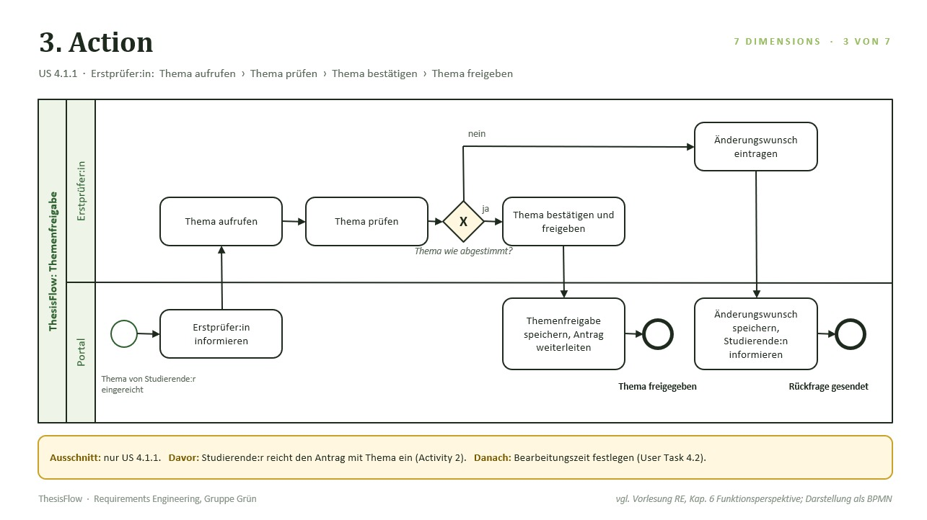

Slide 5
4. Data
7 DIMENSIONS · 4 VON 7
US 4.1.1 · Erstprüfer:in: Thema aufrufen › Thema prüfen › Thema bestätigen › Thema freigeben
Studierende:r
Antrag
Erstprüfer:in
- matrikelnummer : String {PK}
- name : String
- studiengang : String
stellt ▶
- antragsnummer : String {PK}
- matrikelnummer : String {FK}
- thmKennung : String {FK}
- studienabschluss : Abschlussart
- gewuenschterStarttermin : Datum
- status : Antragsstatus
ist zugeordnet ▶
- thmKennung : String {PK}
- name : String
1
0..*
0..*
1
1
erteilt ▼
1
1
1
hat ▼
hat ▶
enthält ▼
1
0..*
0..1
0..*
Thema
Änderungswunsch
Themenfreigabe
- antragsnummer : String {PK, FK}
- wortlaut : String
- nummer : Integer {PK}
- antragsnummer : String {FK}
- text : String
- zeitpunkt : Datum
- antragsnummer : String {PK, FK}
- thmKennung : String {FK}
- zeitpunkt : Datum
Lesart: Ein Antrag enthält genau ein Thema (Komposition), hat höchstens eine Themenfreigabe und beliebig viele Änderungswünsche. PK = Primärschlüssel, FK = Fremdschlüssel, Pfeil = Leserichtung. Abschlussart = Bachelor, Master; Antragsstatus noch zu validieren.
ThesisFlow · Requirements Engineering, Gruppe Grün
vgl. Vorlesung RE, Kap. 6 Strukturperspektive, UML-Klassendiagramm
Notes:
UML-Klassendiagramm zu US 4.1.1 mit Schlüsselkennzeichnung. PK = Primärschlüssel, FK = Fremdschlüssel. Antrag verweist per FK auf Studierende:r (matrikelnummer) und Erstprüfer:in (thmKennung). Thema und Themenfreigabe verwenden die antragsnummer zugleich als PK und FK, weil es je Antrag genau ein Thema und höchstens eine Themenfreigabe gibt. Änderungswunsch hat eine eigene nummer als PK und die antragsnummer als FK. Themenfreigabe verweist zusätzlich per FK auf die erteilende Erstprüfer:in. antragsnummer, nummer und thmKennung sind Annahmen; PK/FK ist Datenbank-Notation und in UML als Eigenschaftsangabe in geschweiften Klammern dargestellt.

Slide 6
5. Control
7 DIMENSIONS · 5 VON 7
US 4.1.1 · Erstprüfer:in: Thema aufrufen › Thema prüfen › Thema bestätigen › Thema freigeben
C1
Das System muss der Erstprüfer:in die Möglichkeit bieten, den ihr zugeordneten Antrag mit dem Thema aufzurufen.
User Story 4.1.1
C2
Falls der Prüfungsausschuss den Antrag angenommen hat, muss das System der Erstprüfer:in die Möglichkeit bieten, das Thema zu bestätigen und freizugeben.
Zulassungsantrag, Schritte 4 und 5; US 3.2.1
C3
Das System muss ausschließlich der dem Antrag zugeordneten Erstprüfer:in die Möglichkeit bieten, das Thema freizugeben.
Zulassungsantrag: 1. Prüfer(in) gibt aus
C4
Sobald die Erstprüfer:in das Thema freigegeben hat, muss das System die Themenfreigabe mit Thema und Zeitpunkt speichern.
Allg. PO THM § 17 (3), laut Zulassungsantrag
C5
Falls die Erstprüfer:in das Thema nicht bestätigt, muss das System ihr die Möglichkeit bieten, einen Änderungswunsch einzutragen.
Aktivitätsdiagramm des Teams
C6
Sobald die Themenfreigabe gespeichert ist, muss das System den Antrag für das Festlegen der Bearbeitungszeit bereitstellen.
abgeleitet aus User Task 4.1 und 4.2, zu validieren
Satzschablone: [Wann? Unter welcher Bedingung?] muss das System [wem?] die Möglichkeit bieten, [Objekt] [Prozesswort].
ThesisFlow · Requirements Engineering, Gruppe Grün
vgl. Vorlesung RE, Kap. 5 Satzschablonen
Notes:
Sechs Regeln, je eine Aussage, formuliert nach der Satzschablone der Vorlesung (Kap. 5). C1 bis C5 sind durch Repository-Artefakte belegt. C6 ist eine logische Ableitung aus der Reihenfolge der User Tasks 4.1 und 4.2 und noch zu validieren. Zu klären: Das Aktivitätsdiagramm des Teams zeigt die Freigabe der Prüfenden vor der Prüfung durch das Dekanat, das Story Mapping erst nach der Entscheidung des Prüfungsausschusses. C2 folgt dem Story Mapping und dem Zulassungsantrag.

Slide 7
6. Environment
7 DIMENSIONS · 6 VON 7
US 4.1.1 · Erstprüfer:in: Thema aufrufen › Thema prüfen › Thema bestätigen › Thema freigeben
Bereich | Relevante Umgebung | Bedeutung für die User Story
Personen | Erstprüfer:in, Studierende:r | Die Studierende:r hat das Thema vorgeschlagen. Die Erstprüfer:in prüft/bestätigt.
Systeme | THM-Login für die Anmeldung, E-Mail-Dienst der THM | Die Anmeldung identifiziert die Erstprüfer:in. Der Weg der Benachrichtigung ist noch zu validieren.
Prozesse | Activity 4 „Ausgabe der Arbeit“ im Anmeldeprozess (Trigger) | Die Themenfreigabe liegt zwischen der Entscheidung des Prüfungsausschusses und dem Festlegen der Bearbeitungszeit.
Ereignisse | Antrag vom Erst Prüfer angenommen; Thema freigegeben und bestätig über den Erst Prüfer | Das erste Ereignis löst die Story aus, das zweite beendet sie.
Dokumente | Antrag mit Thema der Abschlussarbeit | Der Antrag liefert das zu prüfende Thema. Die Prüfungsordnung verlangt, Thema und Zeitpunkt der Ausgabe aktenkundig zu machen.
Technik | Webbasierte Anwendung im Browser, am Desktop. | Die Themenfreigabe muss auf dem Gerätetyp komfortabel möglich sein.
ThesisFlow · Requirements Engineering, Gruppe Grün
vgl. Vorlesung RE, Kap. 2 System und Systemkontext abgrenzen
Notes:
Systemkontext in der Soll-Perspektive nach Kap. 2 der Vorlesung: Personen, Systeme im Betrieb, Prozesse, Ereignisse, Dokumente; ergänzt um die technische Umgebung aus dem Projektbriefing (webbasiert, Desktop und Smartphone). THM-Login und E-Mail-Dienst stehen im Kontextdiagramm des Teams (Aufgabe 3); das Aktivitätsdiagramm nennt die Anmeldung mit THM-Konto. Weitere Systeme werden nicht angenommen.

Slide 8
7. Quality Attribute
7 DIMENSIONS · 7 VON 7
US 4.1.1 · Erstprüfer:in: Thema aufrufen › Thema prüfen › Thema bestätigen › Thema freigeben
Qualitätsattribut | Konkrete Anforderung | Prüfbarkeit
Sicherheit | Das System muss die Themenfreigabe und die Antragsdaten vor Zugriff durch nicht berechtigte Personen schützen. | Aufruf und Freigabeversuch mit einem nicht zugeordneten Konto werden vom System verhindert.
Zuverlässigkeit | Eine erteilte Themenfreigabe muss vollständig und unverändert gespeichert bleiben. | Nach erneutem Aufruf sind Thema und Zeitpunkt der Themenfreigabe identisch vorhanden.
Benutzbarkeit | Das System muss der Erstprüfer:in die Möglichkeit bieten, die Themenfreigabe ohne Schulung am Desktop und am Smartphone durchzuführen. | Nutzungstest mit Erstprüfenden auf beiden Gerätetypen. Zielwert noch zu validieren.
Effizienz | Die Themenfreigabe sollte für die Erstprüfer:in mit weniger Arbeitsschritten möglich sein als im heutigen Formularprozess. | Vergleich der Arbeitsschritte heute und im Portal. Zielwert noch zu validieren.
Abgrenzung: Qualitätsanforderungen sind getrennt von den funktionalen Regeln C1 bis C6 dokumentiert. Messwerte sind im Projekt nicht vorgegeben und deshalb als „noch zu validieren“ gekennzeichnet.
ThesisFlow · Requirements Engineering, Gruppe Grün
vgl. Vorlesung RE, Kap. 1 Qualitätsanforderungen
Notes:
Vier Qualitätsattribute aus den Kategorien der Vorlesung (Sicherheit, Zuverlässigkeit, Benutzbarkeit, Effizienz). Bezug zum Projektbriefing: komfortabel nutzbar auf Desktop und Smartphone; Prozess für alle Beteiligten effizienter abwickeln. Es werden keine Grenzwerte erfunden.

